Slide 1
De la Florii la Înviere
în imagini şi trimiteri biblice

Slide 2
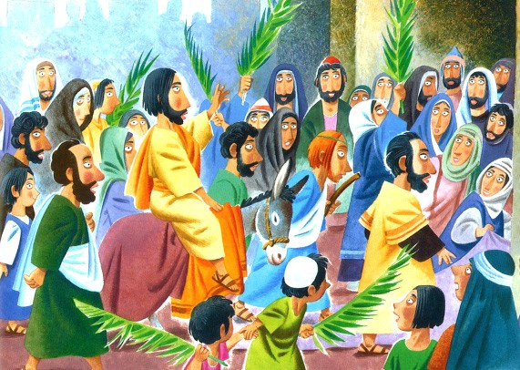
Intrarea în Ierusalim
Trimiteri: Mt 21,1-11; Mc 11,1-11; Lc 19,28-40; In 12,12-19

Slide 3
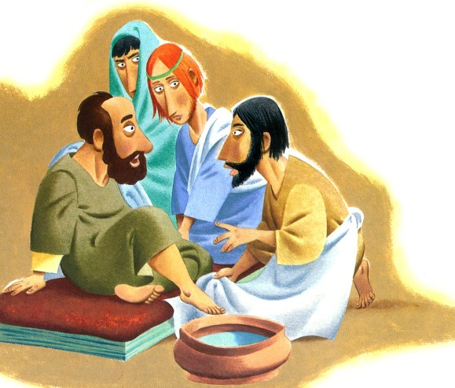
Spălarea picioarelor
Trimiteri: In 13,1-20

Slide 4
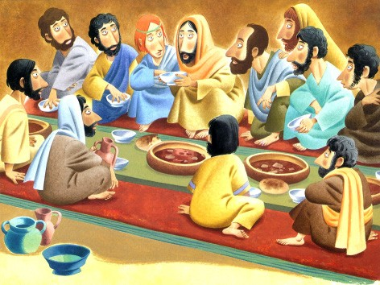
Instituirea Euharistiei
Trimiteri: Mt 26,26-29; Mc 14,22-25; Lc 22,19-20

Slide 5
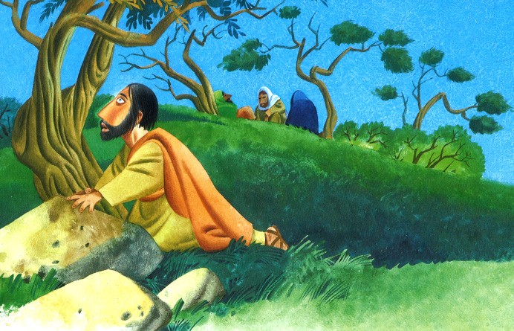
În grădina Ghetsemani
Trimiteri: Mt 26,36-46; Mc 14,32-42; Lc 22,39-46; In 18,1

Slide 6
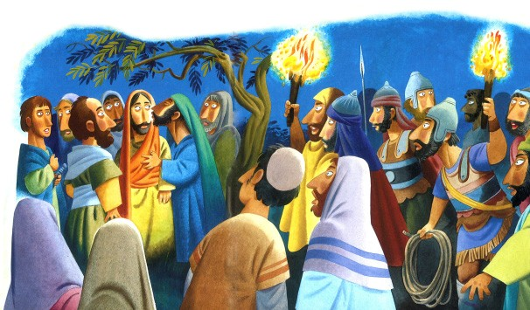
Arestarea lui Isus
Trimiteri: Mt 26,47-56; Mc 14,43-50; Lc 22,47-53; In 18,3-11

Slide 7
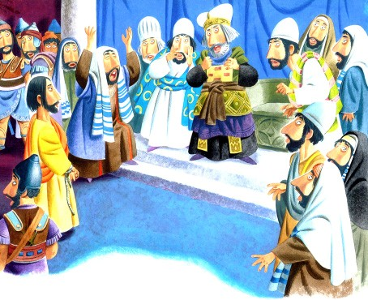
Înaintea Sinedriului
Trimiteri: Mt 26,57-68; Mc 14,53-65; Lc 22,66-71; In 18,12-14.19-24

Slide 8
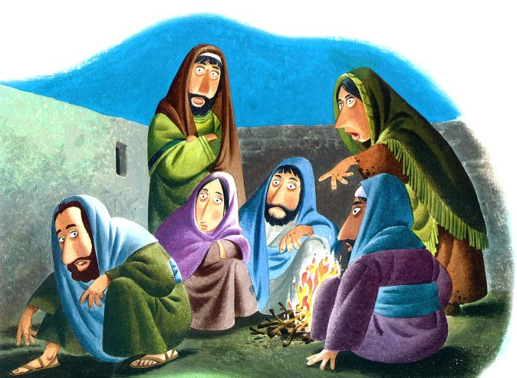
Lepădarea lui Petru
Trimiteri: Mt 26,69-75; Mc 14,66-72; Lc 22,54-62; In 18,15-18.25-27

Slide 9
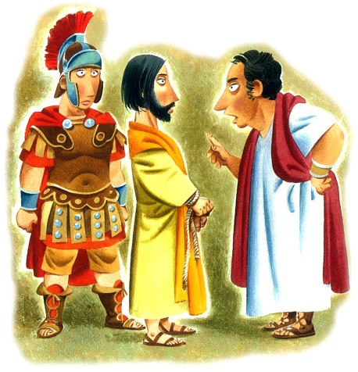
Isus în faţa lui Pilat
Trimiteri: Mt 27,1-2.11-25; Mc 15,1-14; Lc 23,1-7.13-25; In 18,28-40;19,4-16

Slide 10
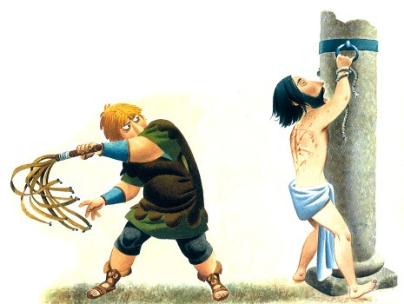
Isus biciuit
Trimiteri: Mt 27,26; Mc 15,15; In 19,1

Slide 11
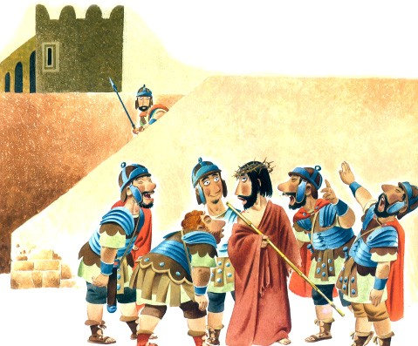
Isus batjocorit
Trimiteri: Mt 27,27-31; Mc 15,16-20; In 19,2-3

Slide 12
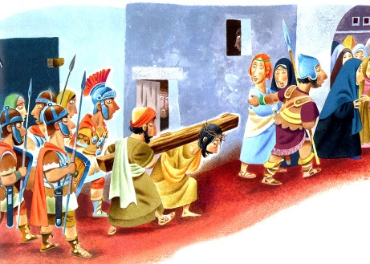
Calea Crucii
Trimiteri: Mt 27,31-32; Mc 15,20-21; Lc 23,26-32; In 19,17

Slide 13
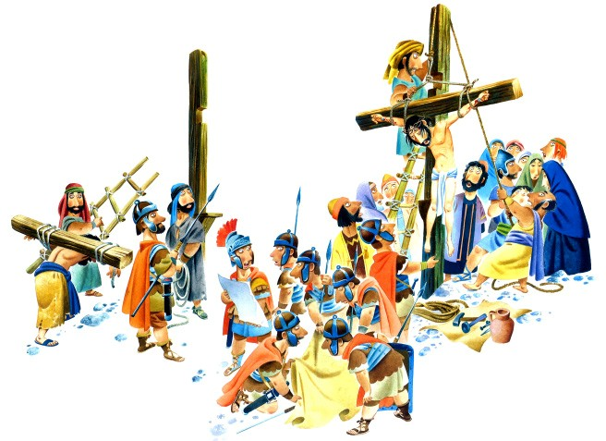
Răstignirea pe Cruce
Trimiteri: Mt 27,33-44; Mc 15,22-32; Lc 23,33-43; In 19,18-27

Slide 14
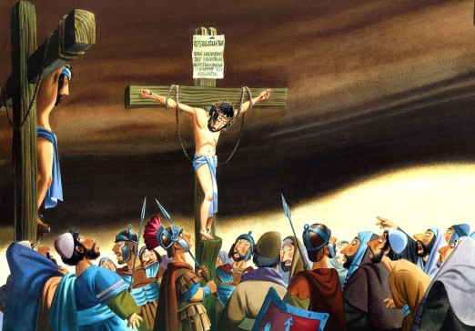
Isus moare pe Cruce
Trimiteri: Mt 27,45-54; Mc 15,33-39; Lc 23,44-48; In 19,28-37

Slide 15
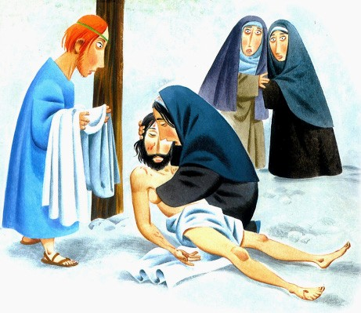
Coborârea de pe Cruce
Trimiteri: Mc 15,46; Lc 23,53; In 19,40

Slide 16
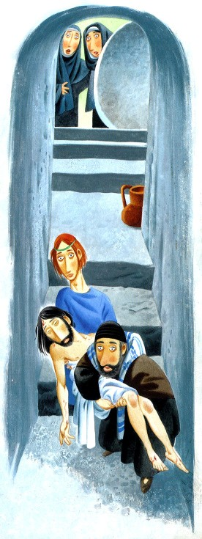
Înmormântarea
Trimiteri: Mt 27,57-61; Mc 15,42-47;
Lc 23,50-56; In 19,38-42

Slide 17
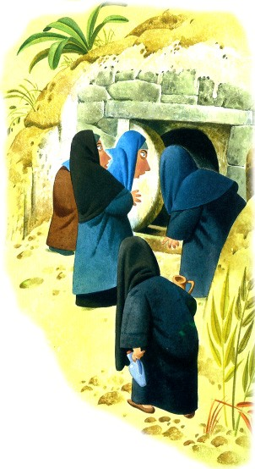
Mormântul gol
Trimiteri: Mt 28,1-8; Mc 16,1-8
Lc 24,1-12; In 20,1-10

Slide 18
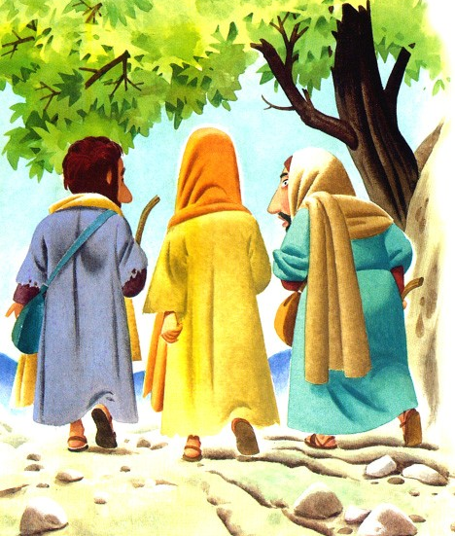
Drumul spre Emaus
Trimiteri: Mc 16,12-13; Lc 24,13-35

Slide 19
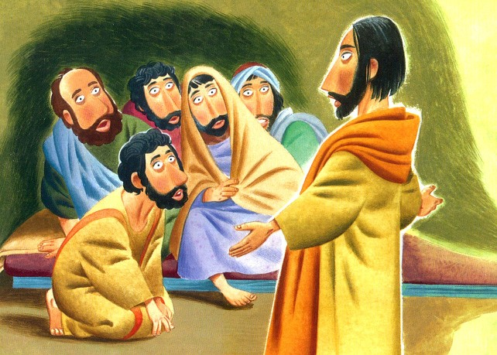
Isus apare discipolilor
Trimiteri: Mc 16,14; Lc 24,36-43; In 20,19-29

Slide 20
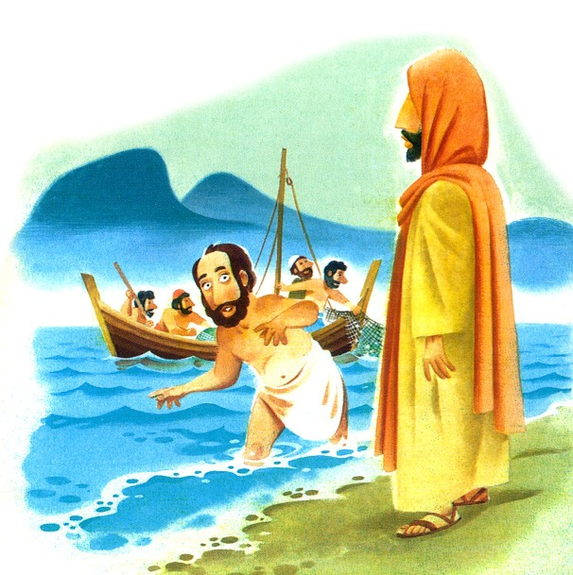
A doua pescuire minunată
Trimiteri: In 21,1-14

Slide 21
Sfârşit...

